Slide 1
인턴 과제 발표
자율주행사업부
자율주행SW3팀
김지홍

Slide 2
Contents
현업 과제
-시미안 시뮬레이터를 활용한 시나리오 생성
개인 과제
-Open Dataset을 활용한 경로 예측

Slide 3
시미안 시뮬레이터를 활용한 시나리오 생성

Slide 4
Introduction
■Why? -판단 로직 단위 검증보다 자율주행 시험 평가 관점에서 시나리오 생성 -실제 교통사고 데이터를 기반으로 시나리오 구상
■What? -시나리오를 Common case(80)와 Edge case(20)로 분류 -파레토 법칙: 20%의 원인이 80%의 결과 유발 -Common case: 발생할 확률이 높은 사고 -Edge case: 발생할 확률은 낮지만 실제 환경에서의 재현이 어렵거나 위험한 사고

Slide 5
Reference
■How?
-Common case:
도로교통공단 교통사고분석시스템(TAAS)
National Highway Traffic Safety Administration(NHTSA) Level 2 ADAS 교통사고 통계자료
-Edge case:
dRISK
정의에 맞는 사례 조사

Slide 6
Common case
■교통사고분석시스템, Traffic Accident Analysis System(TAAS)
-도로종류별, 사고유형별, 법규위반별로 사고 분류
-도로종류는 도심도로로 한정
-사고유형: 차대사람(횡단중, 차도통행중, 길가장자리구역통행중, 보도통행중), 차대차(측면충돌, 추돌, 정면충돌, 후진중충돌), 차량단독(공작물추돌, 도로외이탈, 주/정차차량충돌, 전도전복)
-법규위반: 안전운전불이행, 신호위반, 안전거리미확보, 중앙선침법, 불법유턴, 교차로운행방법위반, 보행자보호의무위반, 차로위반, 직진우회전진행방해
-안전운전불이행: 휴대전화, 담배, 졸음 운전 등으로 인한 전방 주시 태만,운전 미숙, 난폭 운전 등

Slide 7
Common case
■교통사고분석시스템, Traffic Accident Analysis System(TAAS)
-추돌 + 안전운전불이행 (175,043)
-측면충돌 + 안전운전불이행 (48,672)
사고유형대구분 | 사고유형중구분 | 2021년
 |  | 합계 | 중앙선침범 | 신호위반 | 안전거리미확보 | 불법유턴 | 안전운전불이행 | 교차로운행방법위반 | 보행자보호의무위반 | 차로위반 | 직진우회전진행방해 | 기타 | 미분류
합계 |  | 1,258,704 | 15,469 | 39,468 | 28,456 | 1,518 | 427,896 | 13,316 | 9,415 | 4,142 | 6,609 | 449,367 | 263,048
차대사람 | 합계 | 114,388 | 432 | 3,477 | 210 | 100 | 46,804 | 248 | 9,230 | 14 | 33 | 33,235 | 20,605
 | 횡단중 | 18,326 | 136 | 2,219 | 19 | 11 | 6,801 | 71 | 5,372 | - | 13 | 1,489 | 2,195
 | 차도통행중 | 4,174 | 52 | 68 | 6 | 15 | 3,620 | 48 | 97 | 1 | 3 | 147 | 117
 | 길가장자리구역통행중 | 8,657 | 22 | 23 | 14 | 1 | 2,107 | 17 | 54 | - | 4 | 223 | 6,192
 | 보도통행중 | 2,341 | 15 | 157 | 2 | 1 | 751 | 3 | 495 | 4 | 1 | 880 | 32
 | 기타(차대사람) | 80,890 | 207 | 1,010 | 169 | 72 | 33,525 | 109 | 3,212 | 9 | 12 | 30,496 | 12,069
차대차 | 합계 | 1,045,410 | 14,690 | 35,281 | 28,148 | 1,414 | 349,355 | 13,022 | 154 | 4,095 | 6,570 | 374,825 | 217,856
 | 정면충돌 | 18,766 | 3,574 | 2,329 | 311 | 38 | 4,177 | 544 | 2 | 20 | 328 | 5,347 | 2,096
 | 측면충돌 | 197,386 | 4,393 | 15,333 | 9,992 | 668 | 48,672 | 8,073 | 47 | 2,381 | 4,266 | 96,362 | 7,199
 | 후진중충돌 | 3,514 | 50 | 5 | 19 | 206 | 3,186 | 17 | - | 3 | 6 | 22 | -
 | 추돌 | 419,205 | 782 | 1,814 | 11,652 | 79 | 175,043 | 511 | 11 | 459 | 385 | 102,735 | 125,734
 | 기타(차대차) | 406,539 | 5,891 | 15,800 | 6,174 | 423 | 118,277 | 3,877 | 94 | 1,232 | 1,585 | 170,359 | 82,827
차량단독 | 합계 | 52,265 | 169 | 245 | 98 | 4 | 30,120 | 46 | 4 | 32 | 6 | 17,349 | 4,192
 | 공작물추돌 | 23,906 | 28 | 23 | 10 | 1 | 11,398 | 11 | 2 | 2 | 1 | 10,642 | 1,788
 | 도로외이탈 | 2,286 | 1 | - | 2 | - | 1,018 | - | - | - | - | 974 | 291
 | 주/정차차량 충돌 | 58 | - | - | - | - | 32 | - | - | - | - | 10 | 16
 | 전도전복 | 2,541 | 6 | 11 | 8 | 1 | 1,735 | 5 | - | - | - | 653 | 122
 | 기타(차량단독) | 23,474 | 134 | 211 | 78 | 2 | 15,937 | 30 | 2 | 30 | 5 | 5,070 | 1,975
철길건널목 | 합계 | 2 | - | - | - | - | - | - | - | - | - | 2 | -
 | 철길건널목 | 2 | - | - | - | - | - | - | - | - | - | 2 | -
기타 | 합계 | 40,685 | 133 | 374 | - | - | 1,617 | - | 17 | 1 | - | 22,978 | 15,565
 | 기타 | 40,685 | 133 | 374 | - | - | 1,617 | - | 17 | 1 | - | 22,978 | 15,565
미분류 | 합계 | 5,954 | 45 | 91 | - | - | - | - | 10 | - | - | 978 | 4,830
 | 기타 | 5,954 | 45 | 91 | - | - | - | - | 10 | - | - | 978 | 4,830

Slide 8
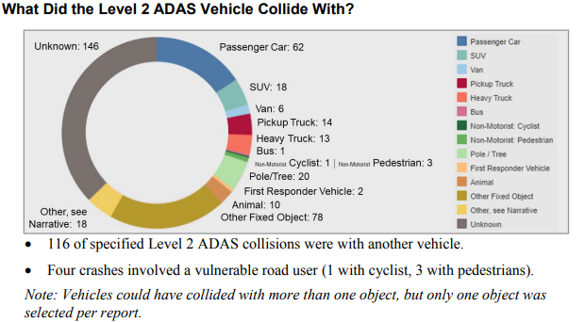
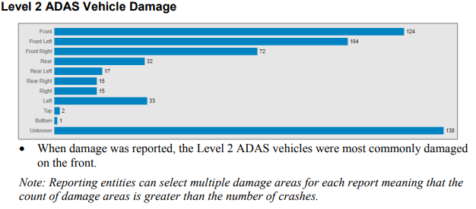
Common case
■NHSTA, Level 2 ADAS 교통사고 통계
-차대차(47%), 차량단독(32%), 차대사람(2%)
-전면부 파손이 가장 많았으며 추돌 사고의 비율이 높았음을 시사

Slide 9
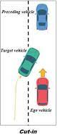
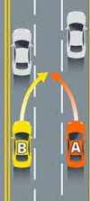
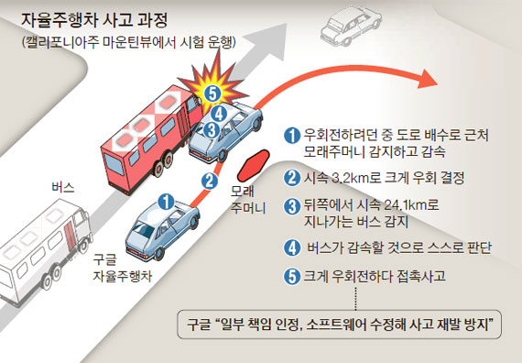
Common case
■Common case
-추돌 + 안전운전불이행 (175,043) → Cut-In, 동시 차선 변경, Waymo 사고 사례

Slide 10
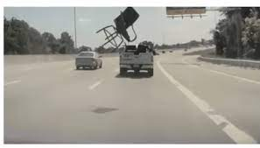
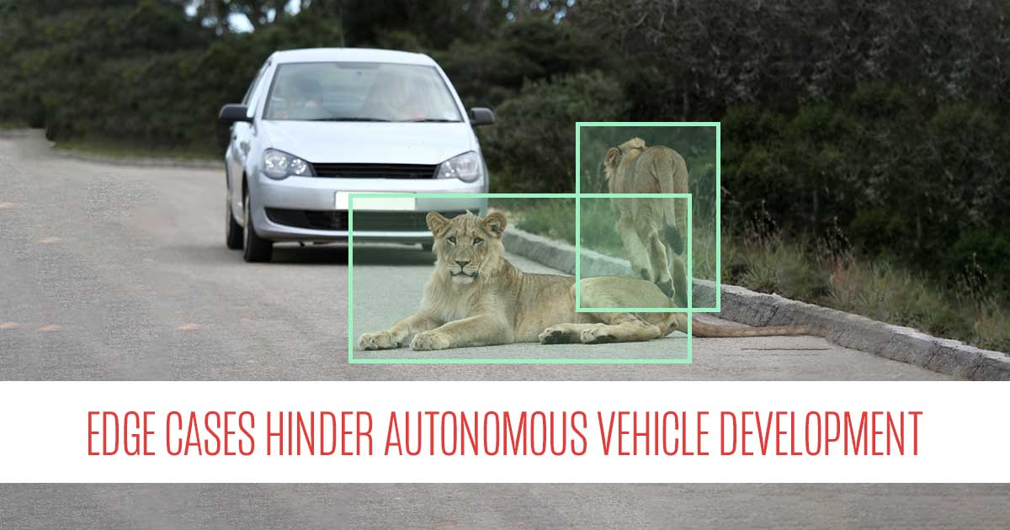
Edge case
■Edge case
-발생할 확률은 낮지만 실제 환경에서의 재현이 어렵거나 위험한 사고

Slide 11
Open Dataset을 활용한 경로 예측

Slide 12
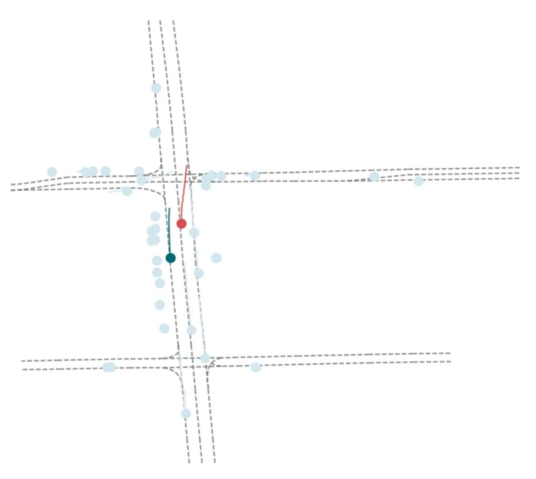
Introduction
■Why?
-주변 차량의 경로를 예측하여 자차의 행동 판단에 반영
-Open Dataset을 효과적으로 활용할 수 있는 지도학습 기반
■Dataset
-Argoverse1 Motion Forecasting1)
-324,557개 시나리오, 총 시간 5초(10Hz)
-Timestamp, track id, object type,x, y, city name 으로 구성된 csv파일
-2초 경로 정보를 통해 미래 3초 동안의 경로 예측

Slide 13
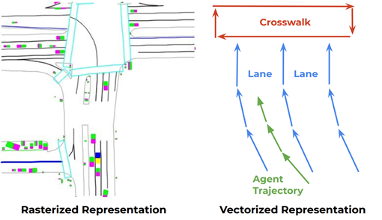
Related Works
Input
■Architecture
-Road Encoder
-Motion Encoder
Raster, LSTM, GRU, attention
-Interaction Encoder
GNN, convolution, attention
-Decoder
LSTM, MLP, GRU
Road Encoder
Motion Encoder
Interaction Encoder
Decoder
Output(trajectories)

Slide 14
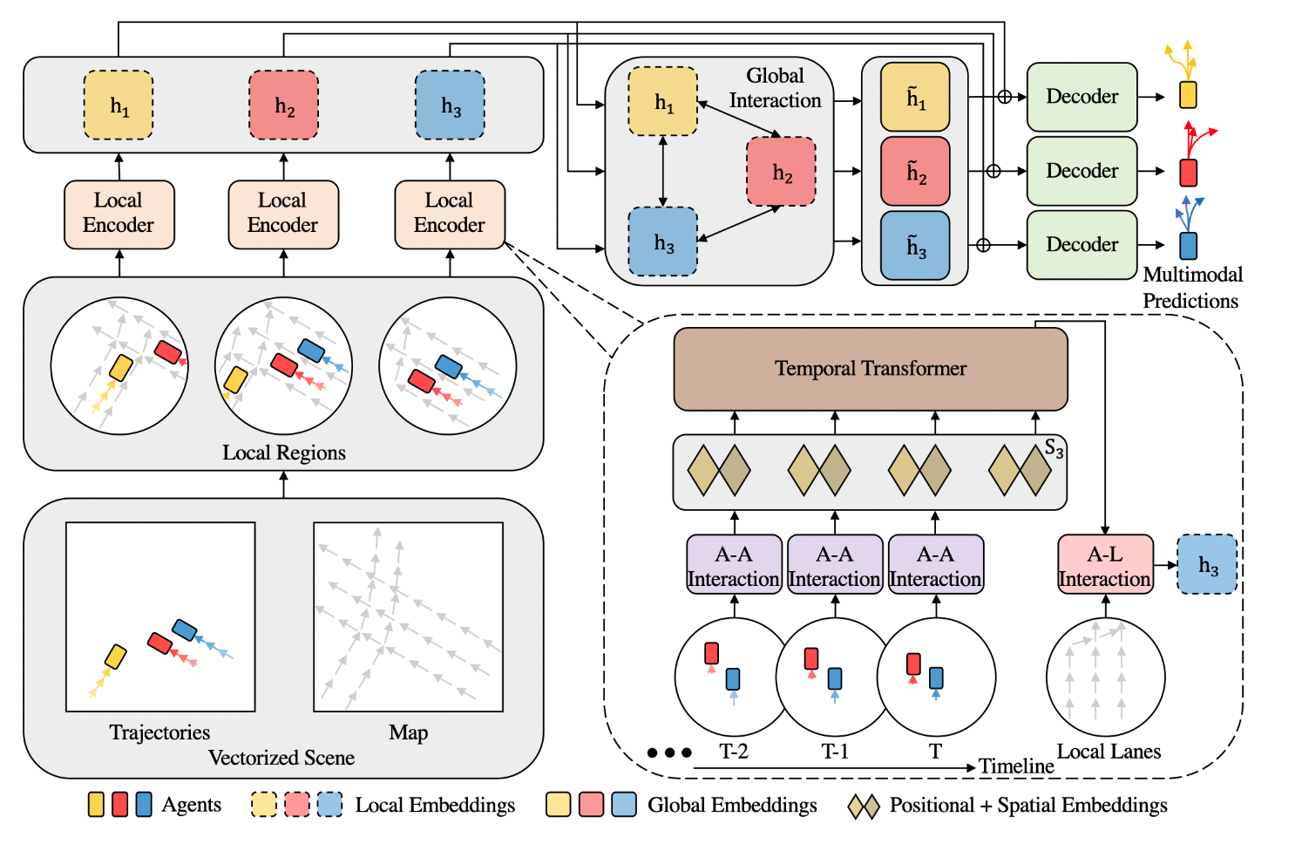
Related Works-HiVT
■HiVT: Hierarchical Vector Transformer)
-Road Encoder: Vectorization representation
-Motion/Interaction Encoder:
Agent-Agent(attention +temporal transformer)
Agent-Lane(MLP)
Global(attention + MLP)
-Decoder: MLP

Slide 15
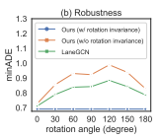
HiVT
■Advantages
-Local context와 global interaction을 분리함으로써 시나리오에 존재하는 많은 agent들에 대한 모델링 정보를 효율적으로 사용 가능
-Input 이미지의 평행이동 및 회전에 대해 robust한 학습 가능
-다른 state-of-the-art(SOTA)에비해 빠르고 정확한 prediction

Slide 16
HiVT
■Metrics
-Argoverse Motion Forecasting Competition의 평가기준 차용, 최대 6개의 경로 예측 가능
-Minimum Average Displacement Error(minADE):
6개의 예측 경로와 실제 경로의 각 지점 사이의 거리의 평균값 중 최솟값
-Minimum Final displacement Error(minFDE):
6개의 예측 경로와 실제 경로의 마지막 지점 사이의 거리 중 최솟값
-Miss Rate: 예측 경로와 실제 경로의 마지막 지점 사이의 거리가 2m이상 차이 나는 시나리오의 비율

Slide 17
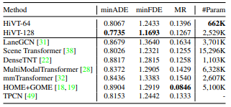
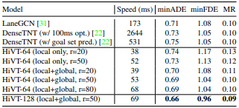
HiVT
■Metrics

Slide 18

Contribution
■Implementation
{'val_minADE': 0.6611009240150452,
'val_minFDE': 0.969153881072998,
'val_minMR': 0.09203992784023285}

Slide 19
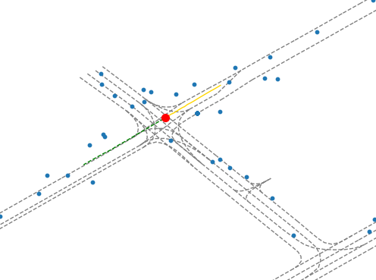
Contribution
■Local Region
-Circle Local Region(radius 50) -Square Local Region(length 88)

Slide 20
Contribution
■Implementation
{'val_minADE': 0.6611009240150452,
'val_minFDE': 0.969153881072998,
'val_minMR': 0.09203992784023285}
Model | minADE | minFDE | MR
Circle Local Region(r=50) | 0.94 | 1.62 | 0.19
Rectangular Local Region(l= 88) | 0.99 | 1.74 | 0.21

Slide 21
Contribution
■Result
-Circle Local Region(radius 50) -Square Local Region(length 88)

Slide 22
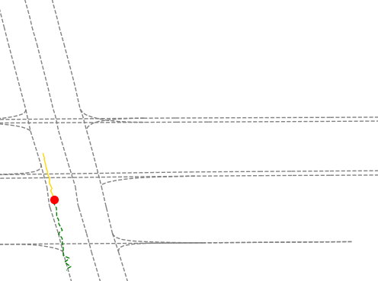
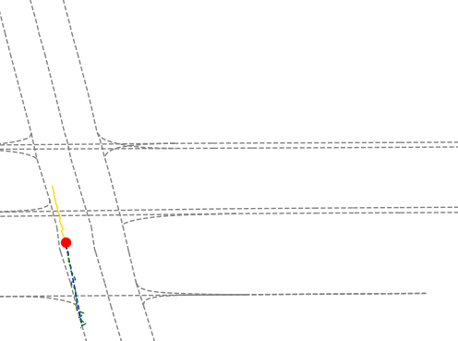
Contribution
■Ground Truth Smoothing

Slide 23
Contribution
■Result
기존 ground truth로 Evaluation
Smoothing ground turth로 Evaluation
Model | minADE | minFDE | MR
w/o smoothing | 0.94 | 1.62 | 0.19
w/ smoothing | 1.04 | 1.73 | 0.21
Model | minADE | minFDE | MR
w/o smoothing | 0.86 | 1.62 | 0.19
w/ smoothing | 0.85 | 1.57 | 0.18

Slide 24
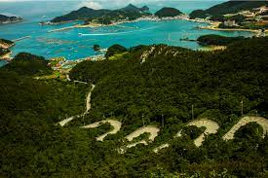
Conclusion
■Future Work
-Local Region radius=20/length=35 변경
-더 많은 epoch로 학습
-Ground Truth

